Slide 1
9) Prostorová data – prax
Eduard Lazorík

Slide 2
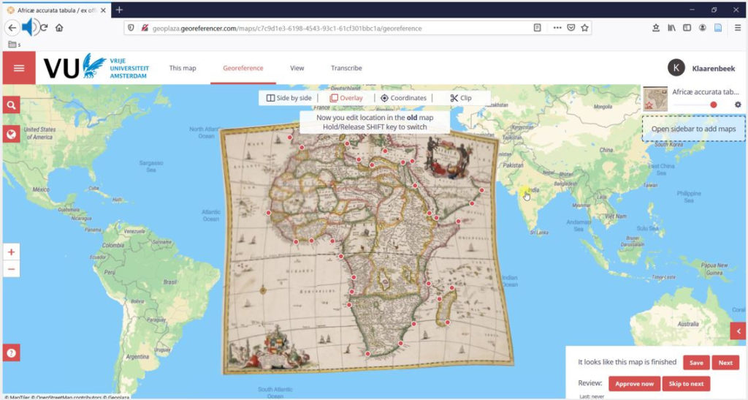
Georeferencování – prax
Princípem je na současné a na staré mapě vyhledat body označující stejné místo a vytvořit mezi nimi propojení
Doporučuje se vyhledávat okrajové body
Je možné, že stará mapa se v procesu deformuje!
Množství webových aplikací např. https://www.georeferencer.com
Desktopové GIS programy
Výsledkem webový odkaz nebo soubor GeoPDF nebo Geo TIFF

Slide 3
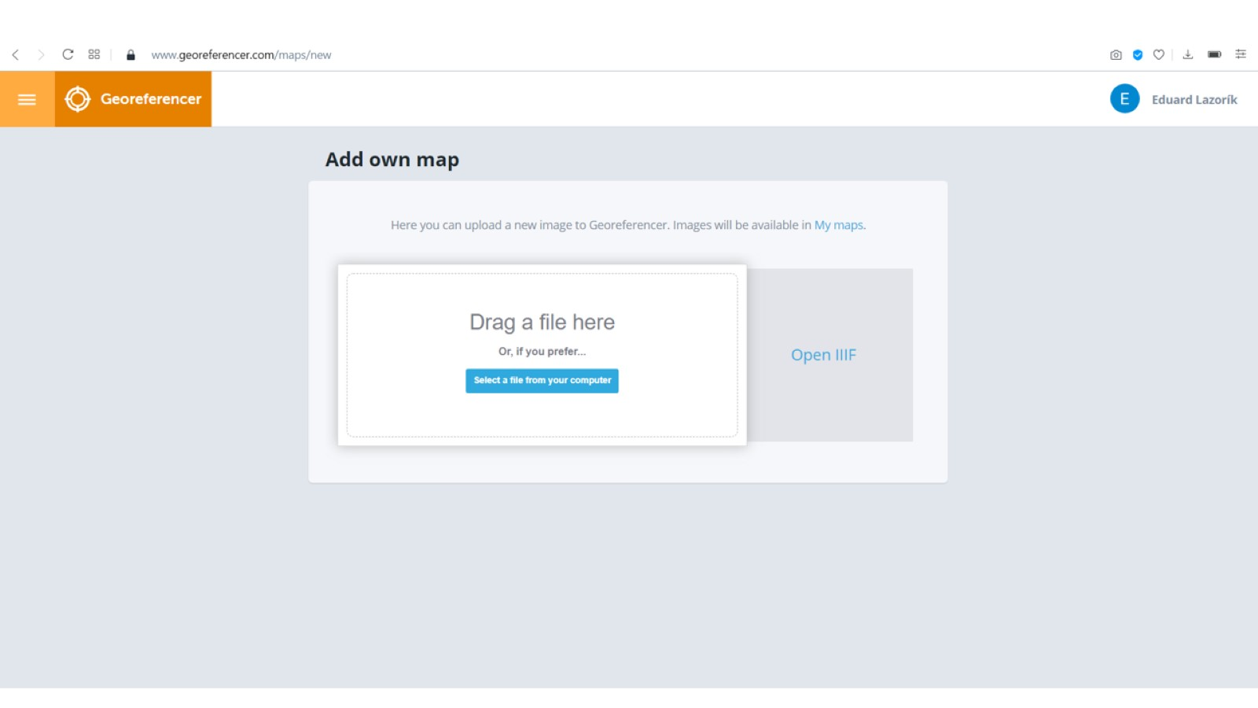

Slide 4
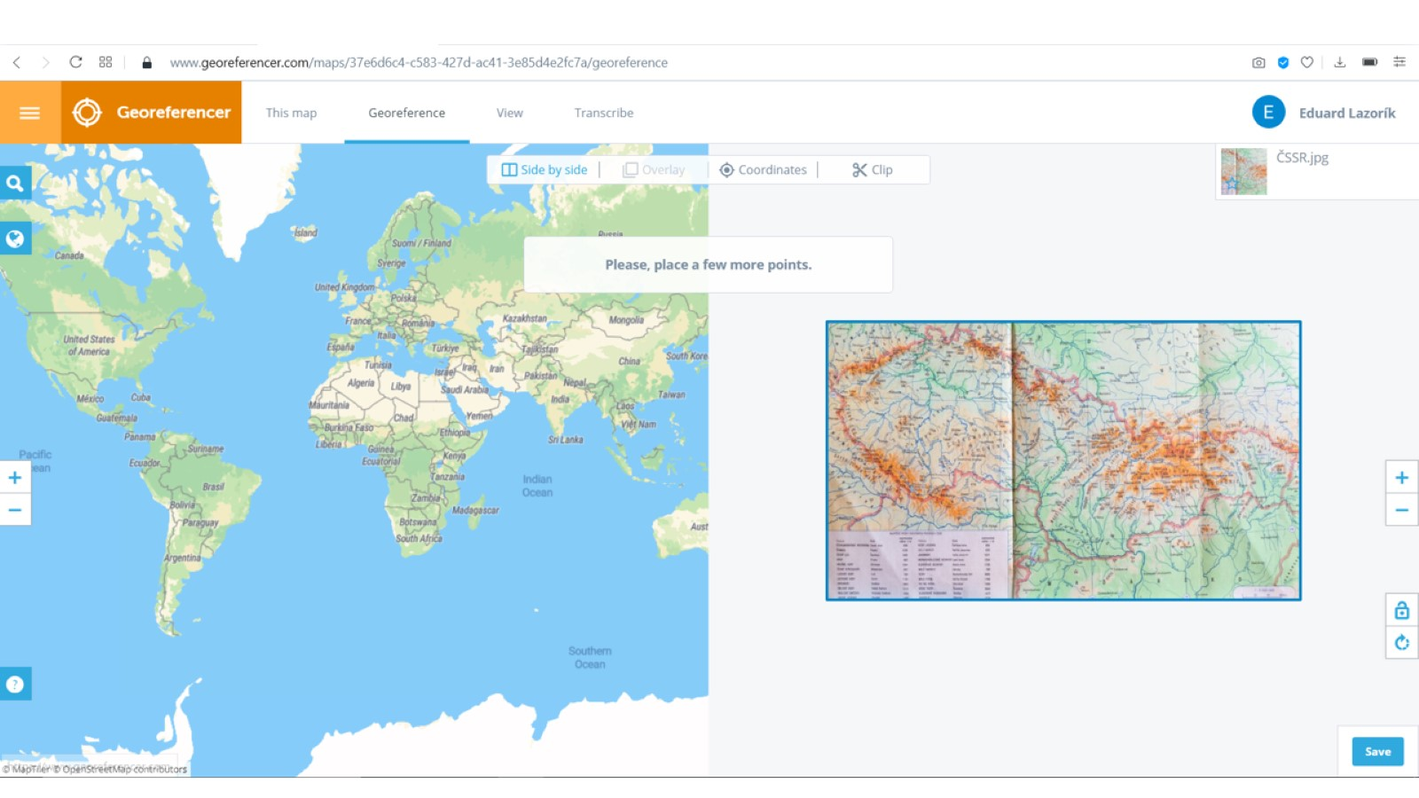

Slide 5
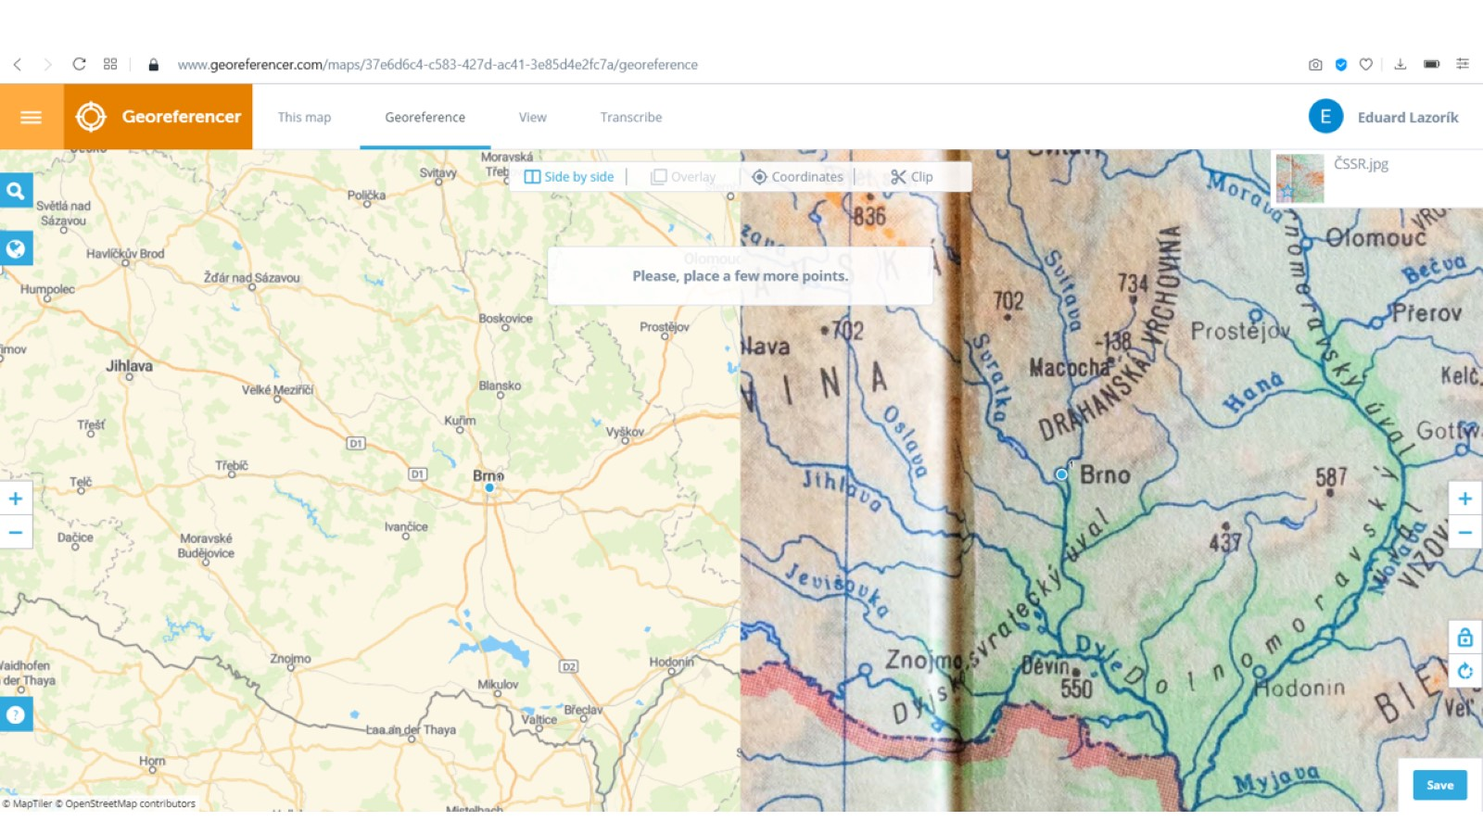

Slide 6
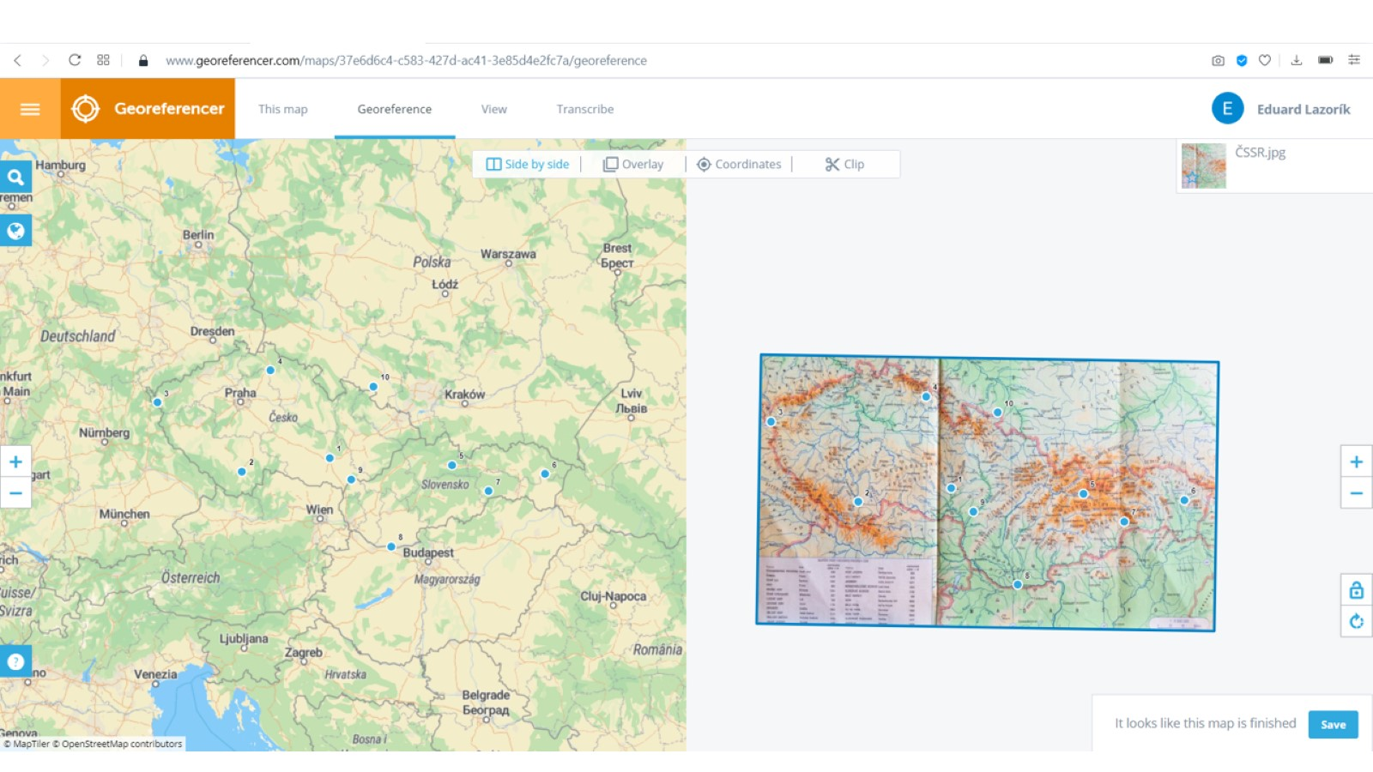

Slide 7
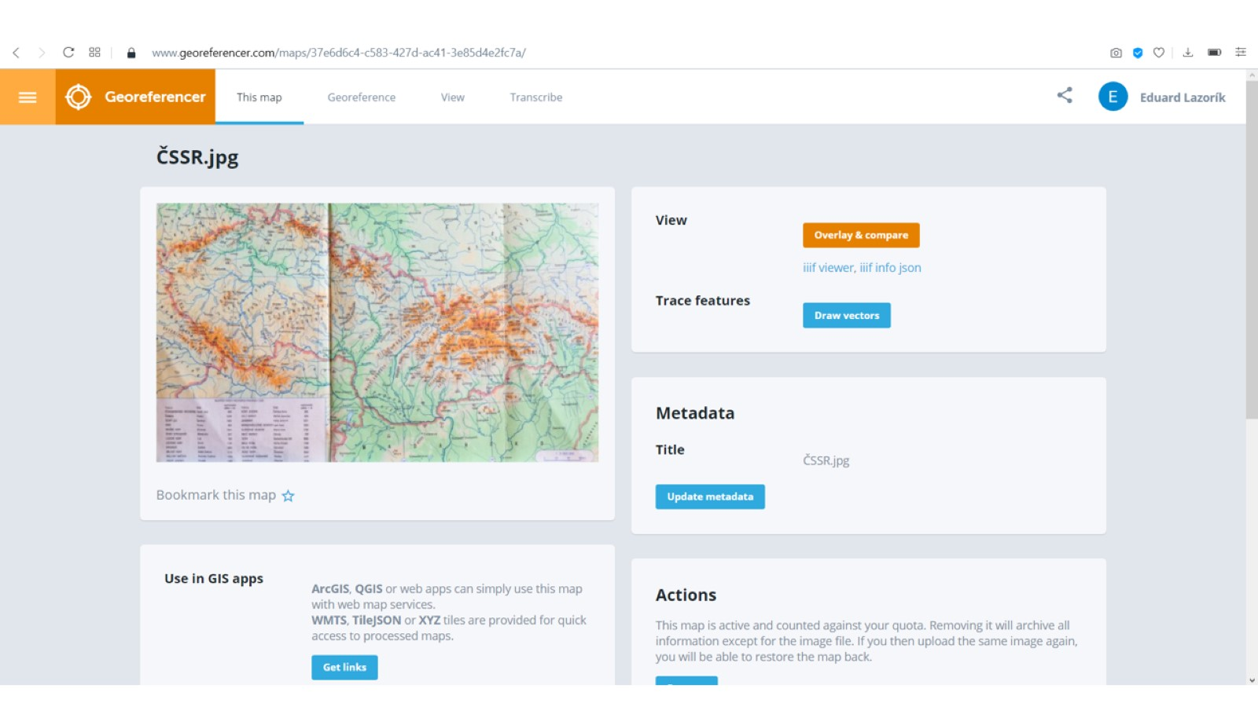

Slide 8
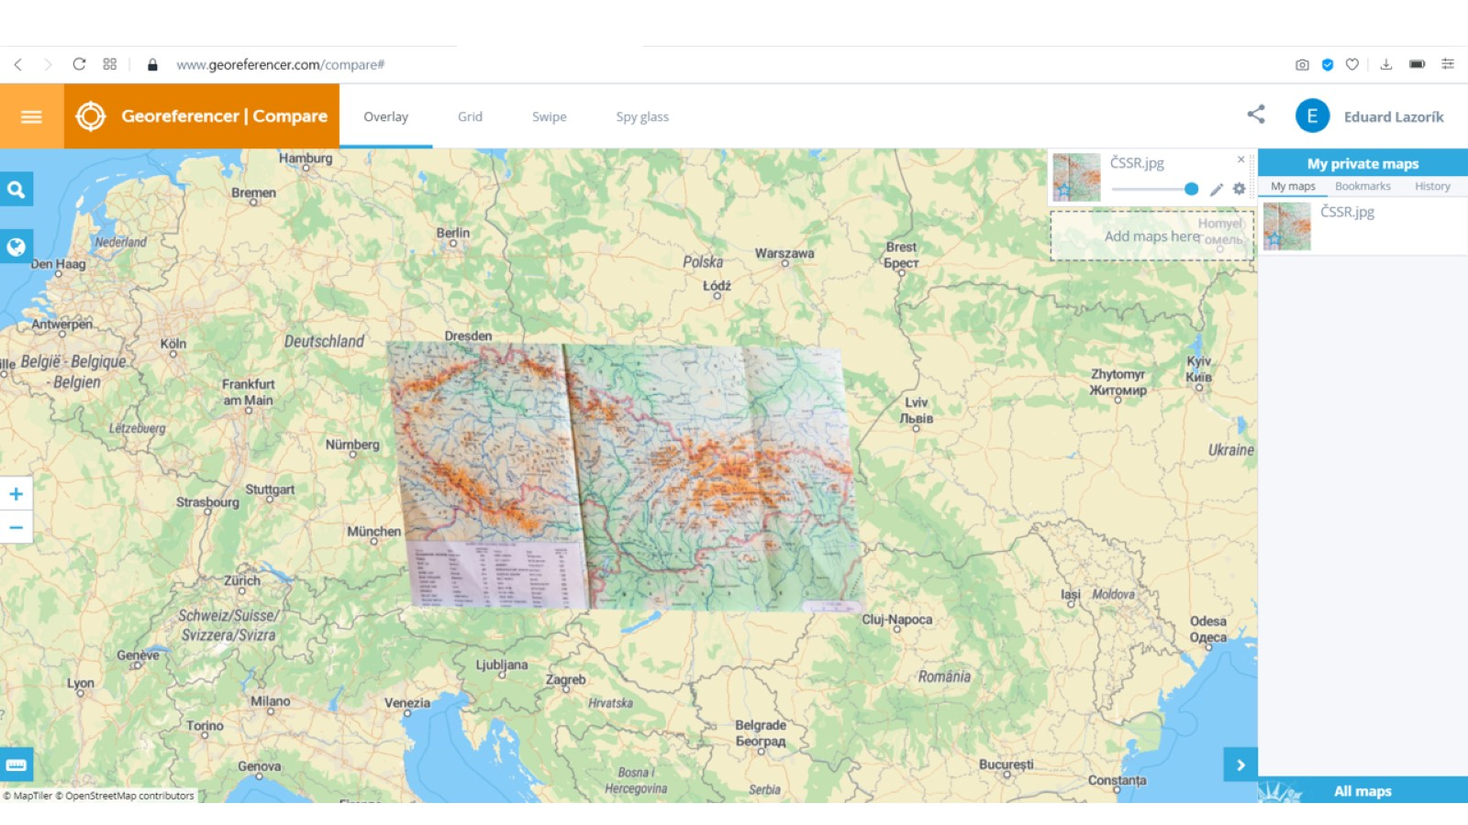

Slide 9
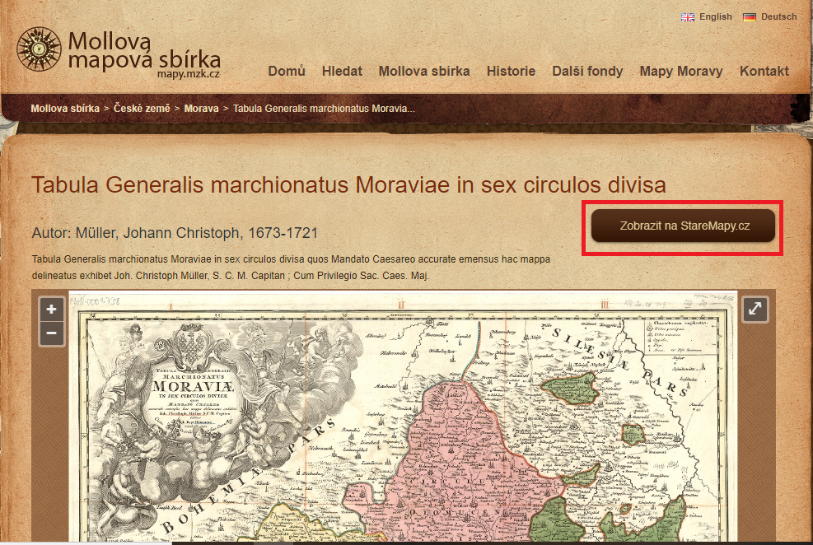
QGIS – vložení podkladové mapy
stažení podkladové mapy z portálu https://mapy.mzk.cz
  zobrazit přes staremapy.cz, nutné přihlásení, link pro XYZ tiles nebo GeoTIFF soubor

Slide 10
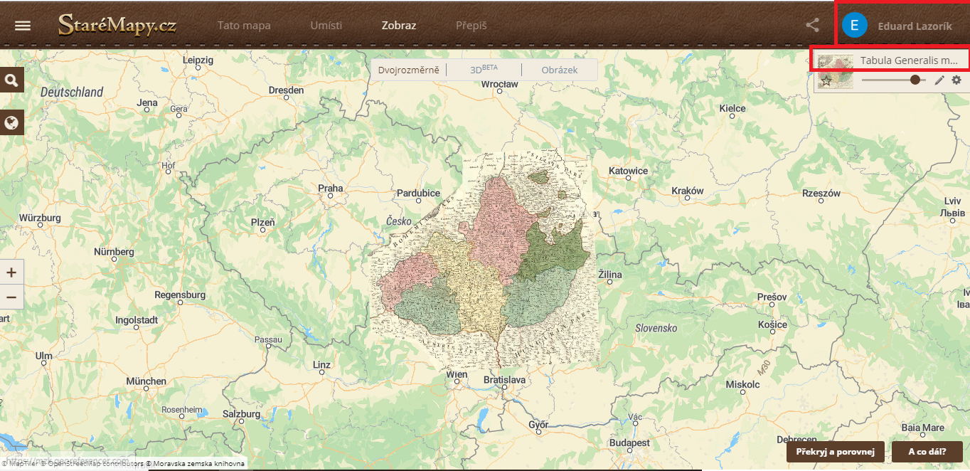

Slide 11
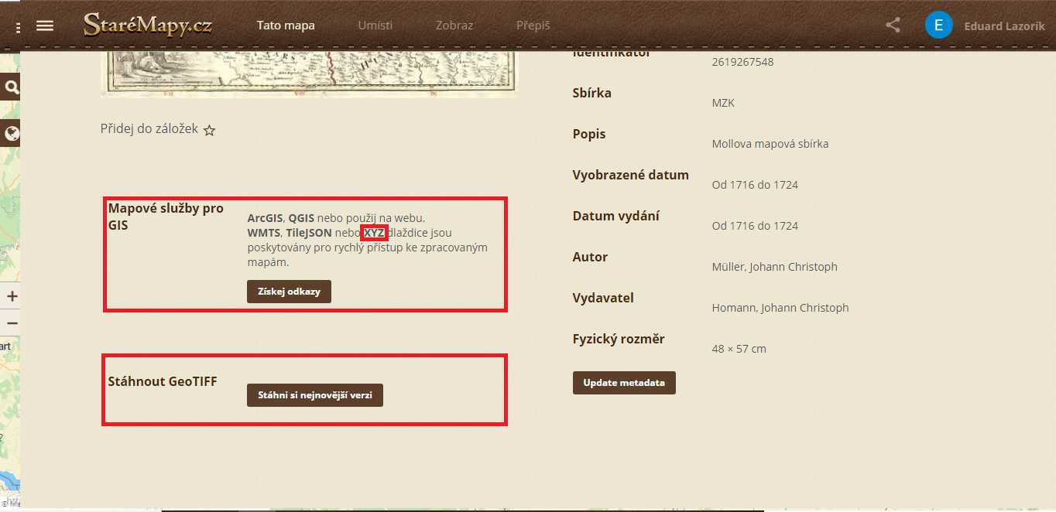

Slide 12
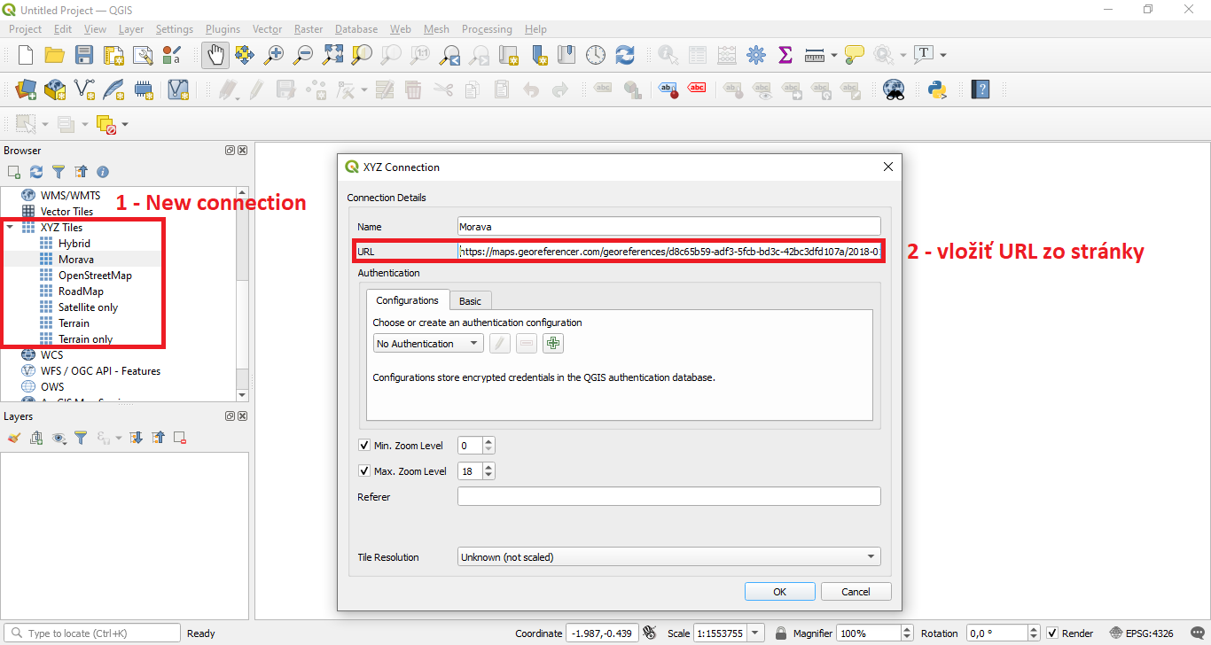

Slide 13
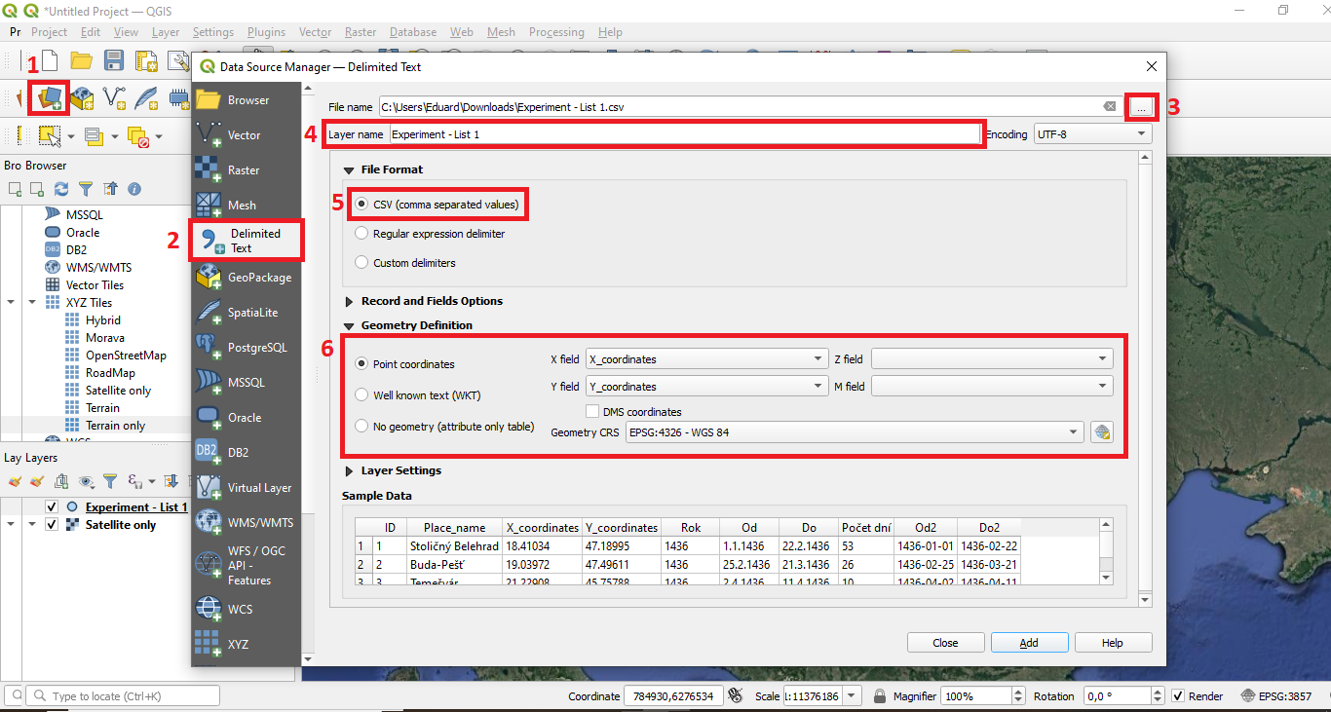
QGIS – import dat
Stažení/uložení tabulky v .csv formátu

Slide 14
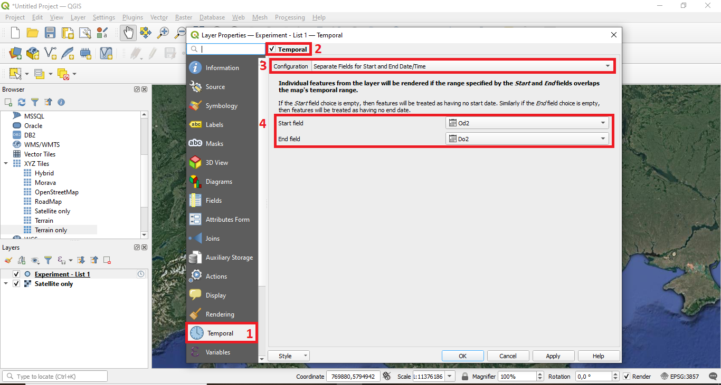
QGIS – časová data
Tutoriál: https://www.qgistutorials.com/en/docs/3/animating_time_series.html
Data je nutné mít ve formě RRRR-MM-DD

Slide 15
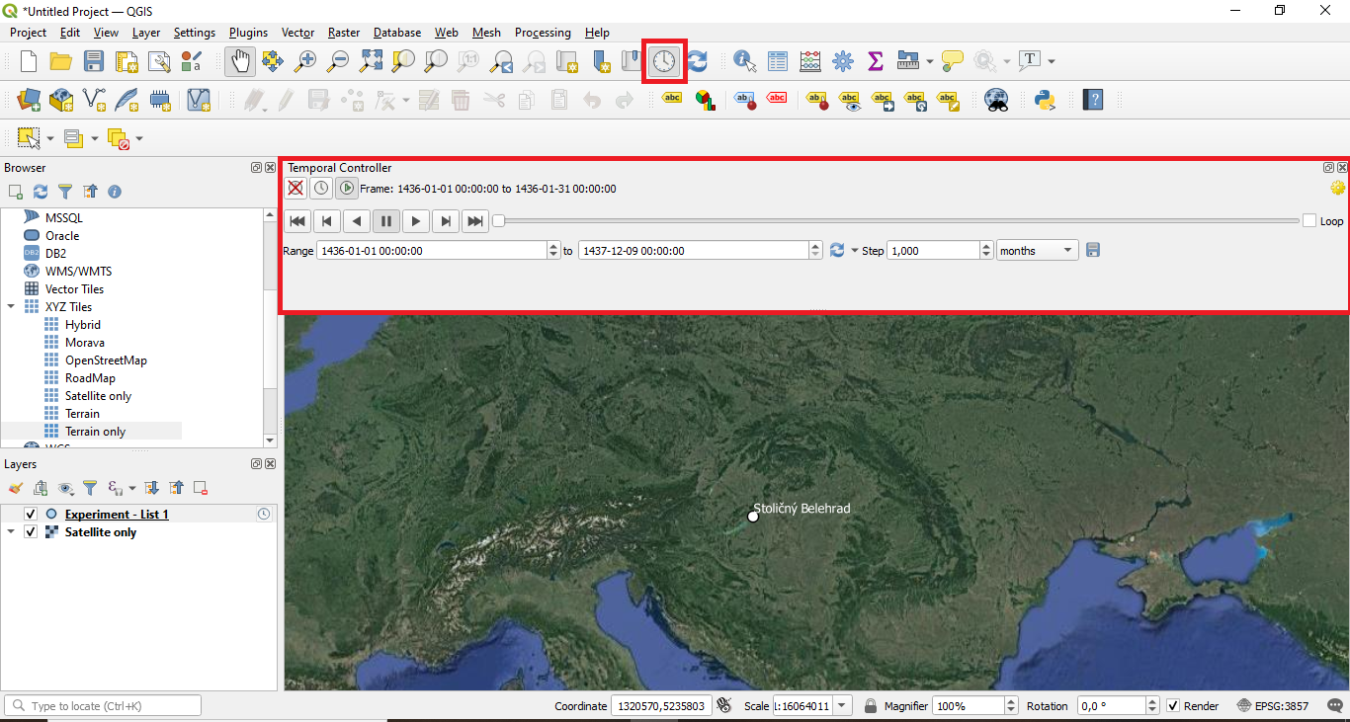

Slide 16
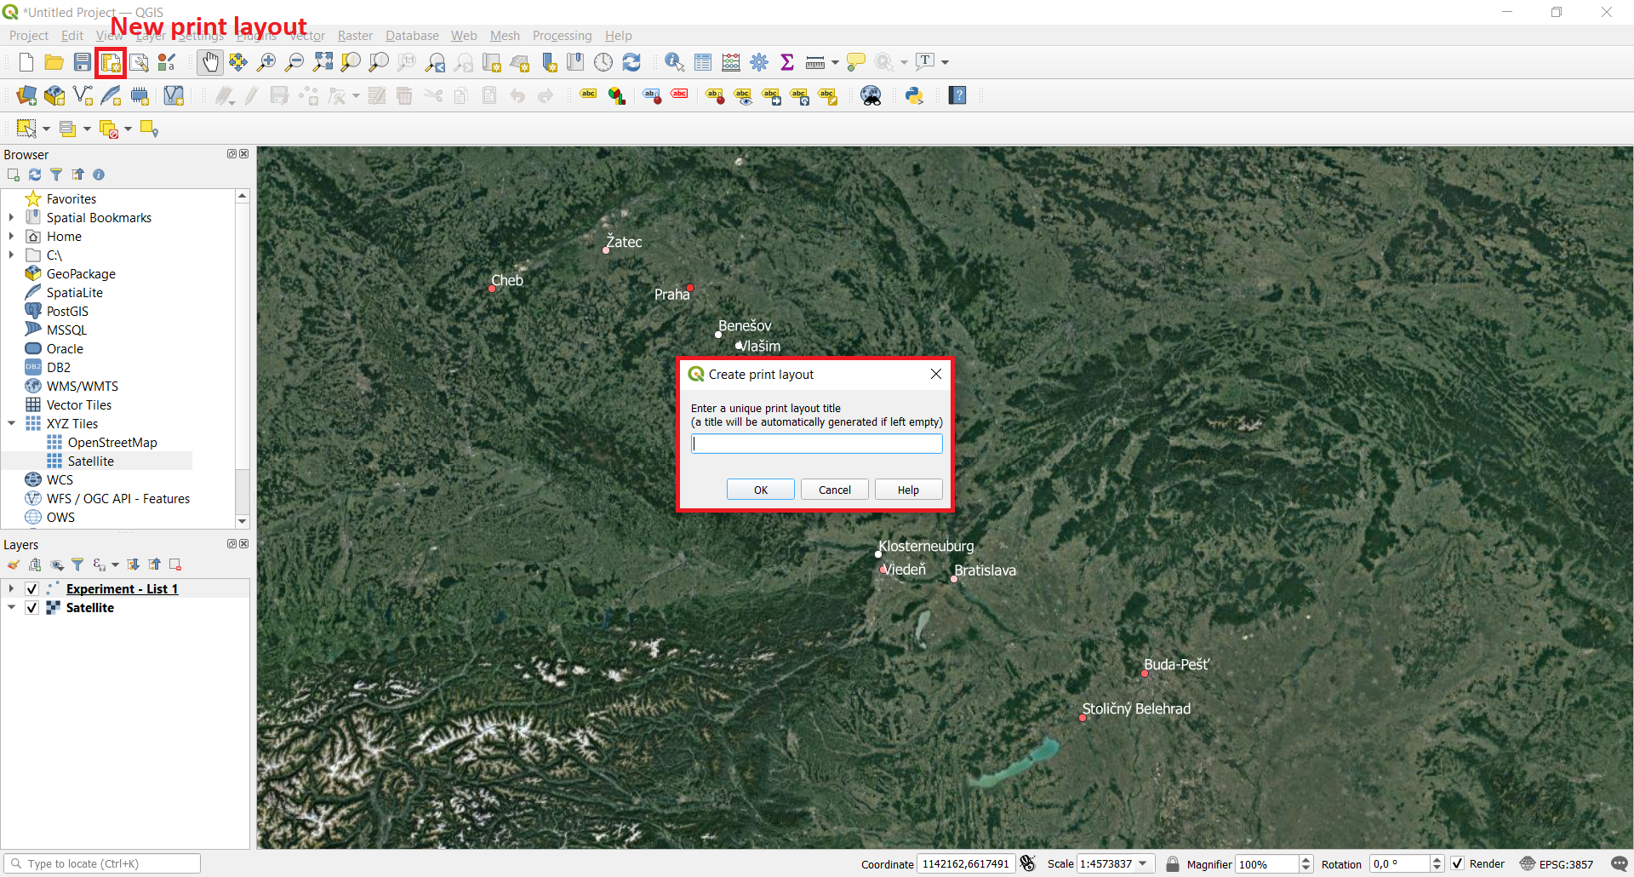
QGIS – export mapy

Slide 17
